Slide 1

Заявка на открытие
регионального отделения МТА
в Ярославской области
Тихомирова Ольга Вячеславовна, к.п.н.,
руководитель тьюторского центра непрерывного педагогического образования «ТьюторIn» НМЦ ЯГПУ им. К.Д.Ушинского

Slide 2
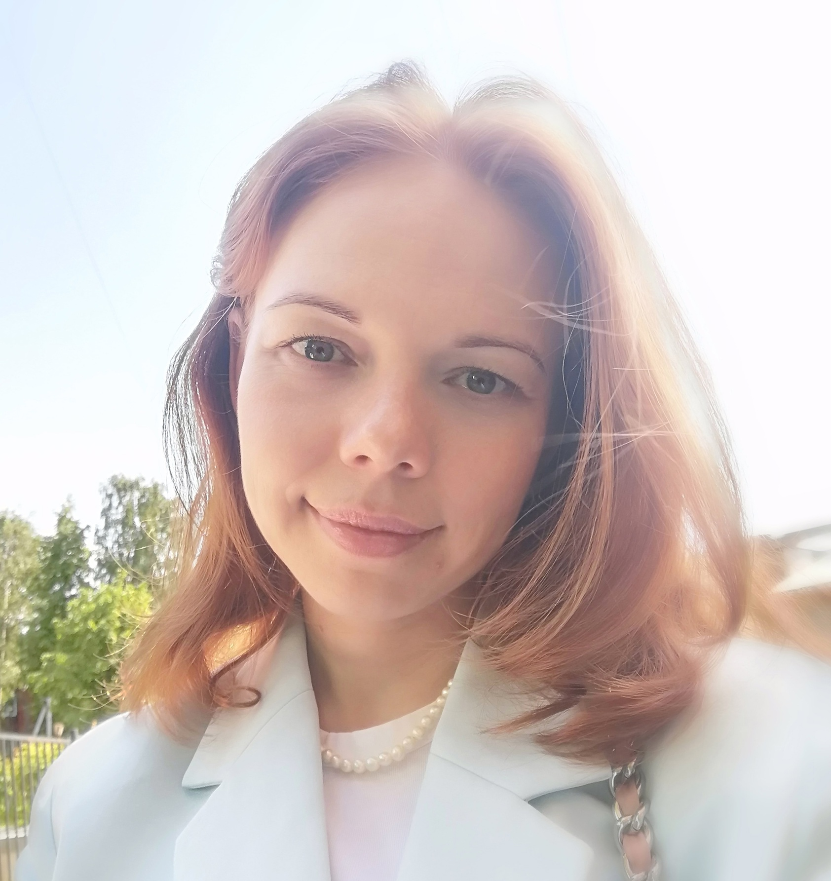
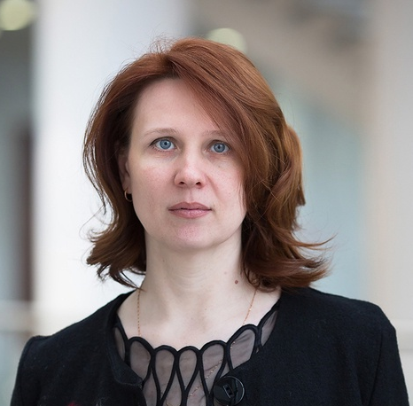
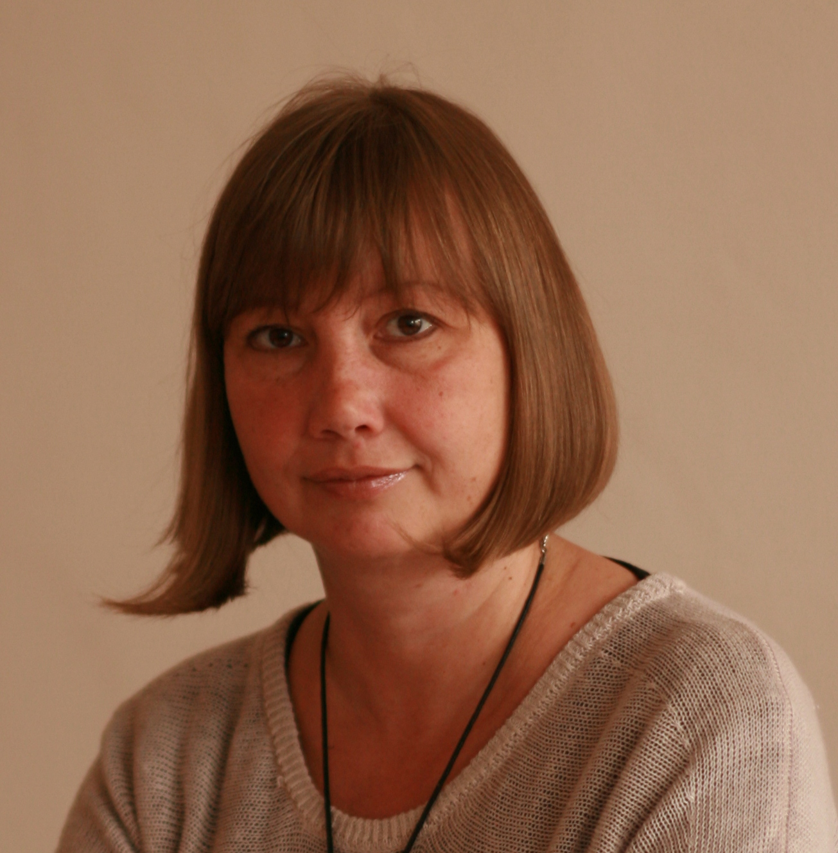
Члены МТА в Ярославской области
Егорова Полина
магистратура «Тьюторство в общем и профессиональном образовании» 2023 г., сертификат ПрЭСТО тьютора деятельностных проб. Член МТА с 2024 г.
Кривунь Мария
ППП "Тьюторское сопровождение в образовательной и социальной сферах", 2014 г., ППК "Технологическая школа тьюторства: инструменты реализации принципа индивидуализации образовательного процесса", 2014 г., ППК "Тьюторское сопровождение стажировочной деятельности образовательной организации", 2015 г., ППК "Тьюторство в открытом образовательном пространстве: «забота о себе» и построение индивидуальной образовательной программы", 2017 г., ППК "Тьюторство в открытом образовательном пространстве: идея и реализация функции посредничества", 2018 г., ППК "Тьюторство в открытом образовательном пространстве: образовательная ситуация и тьюторская деятельность", 2019 г. Член МТА с 2015 г.
Тихомирова Ольга, к.п.н.
ППК «Тьюторское сопровождение индивидуально-ориентированного профессионального развития педагогических кадров», 2021 г., ППП «Тьютор профессионального самоопределения и индивидуальных карьерных программ», 2023 г. Член МТА с 2015 г.

Slide 3
Региональная политика поддержки тьюторства
2019-2021
Приказ ДО о региональном проекте «ТЦ для учителей начальных классов»
2020-2021
ГПРО:
Направление «Организация ТС учителей ШНОР и ШНСУ»
2016-2018
Приказ ДО ЯО о РИП «ТС учителя начальной школы …»
2014-2015
Приказ ДО г. Ярославля МИП «ТС педагога в условиях образовательной организации»
2020
Приказ ДО ЯО: Тьюторский центр ЦНППМ
2022
Протокол координационного совета Минобрнауки о ФИП «Структурно-функциональная модель ТС…»
2017-2021
Приказ ДО о
региональном проекте «ТС личностно-профессионального самоопределения школьников»
Определено пространство тьюторской деятельности в ДПО
Разработаны и апробированы муниципальные модели ТС педагога
Разработана и реализована концепция ТС педагогов ШНОР и ШНСУ: апробирована модель ТС учителей в ПОС
Подготовлено 50 тьюторов для учителей ШНСУ
Нормативная база Тьюторского Центра ЯГПУ им. К.Д. Ушинского, модели ТС будущих и молодых педагогов, подготовлено 30 тьюторов, Положения о ТК
Определены качества тьютора педагога
Подобраны инструменты ТС
Разработана и апробирована модель ТС педагога в общеобразовательной организации
Заключены соглашения ИРО-МР. Определены задачи и функции участников ТС (регион ТЦ–муниципалитет МТК - школа)
Создана тьюторская сеть
Подготовлено 50 тьюторов для учителей НОО
Разработана и принято Положение о ТЦ, Положения о МТК, введены в ЭК руководителей позиции по ИППР и ИОМ педагогов

Slide 4
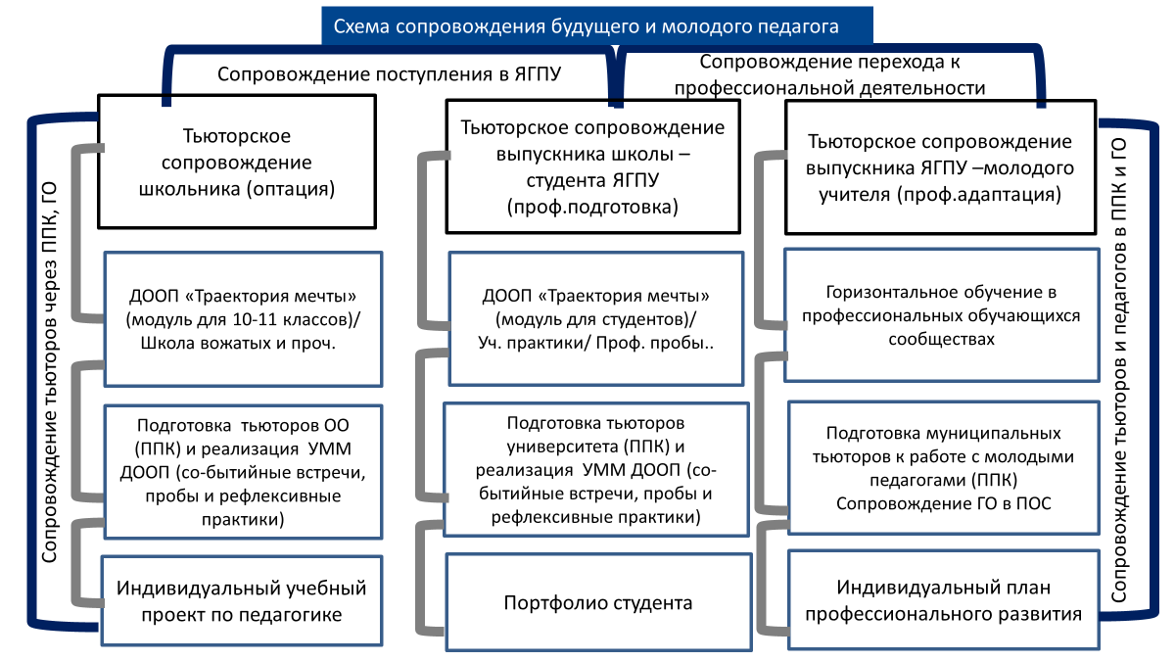
Институции тьюторства в ЯО
Тьюторский центр непрерывного педагогического образования «ТьюторIn» ЯГПУ им. К.Д. Ушинского +
Партнеры ТЦ на основе соглашений с ЯГПУ им. К.Д. Ушинского по организации тьюторского сопровождения педагогов, включая будущих (студентов) и педагогически направленных школьников (соглашения с МОУО, школами, ММС)

Slide 5
Сопровождение поступления в ЯГПУ
Сопровождение перехода к профессиональной деятельности
Схема сопровождения будущего и молодого педагога
Тьюторское сопровождение школьника (оптация)
Тьюторское сопровождение выпускника школы – студента ЯГПУ (проф.подготовка)
Тьюторское сопровождение выпускника ЯГПУ –молодого учителя (проф.адаптация)
Сопровождение тьюторов через ППК, ГО
Сопровождение тьюторов и педагогов в ППК и ГО
ДООП «Траектория мечты» (модуль для 10-11 классов)/
Школа вожатых и проч.»
ДООП «Траектория мечты» (модуль для студентов)/
Уч. практики/ Проф. пробы..
Горизонтальное обучение в профессиональных обучающихся сообществах
Подготовка тьюторов ОО (ППК) и реализация УММ ДООП (со-бытийные встречи, пробы и рефлексивные практики)
Подготовка тьюторов университета (ППК) и реализация УММ ДООП (со-бытийные встречи, пробы и рефлексивные практики)
Подготовка муниципальных тьюторов к работе с молодыми педагогами (ППК)
Сопровождение ГО в ПОС
Индивидуальный учебный проект по педагогике
Портфолио студента
Индивидуальный план профессионального развития
Notes:
Схема иллюстрирует параметры частных моделей: компонент базового процесса - стадию профессионализации, возможный рабочий процесс, ритм сопровождения, продукт тьюторанта

Slide 6
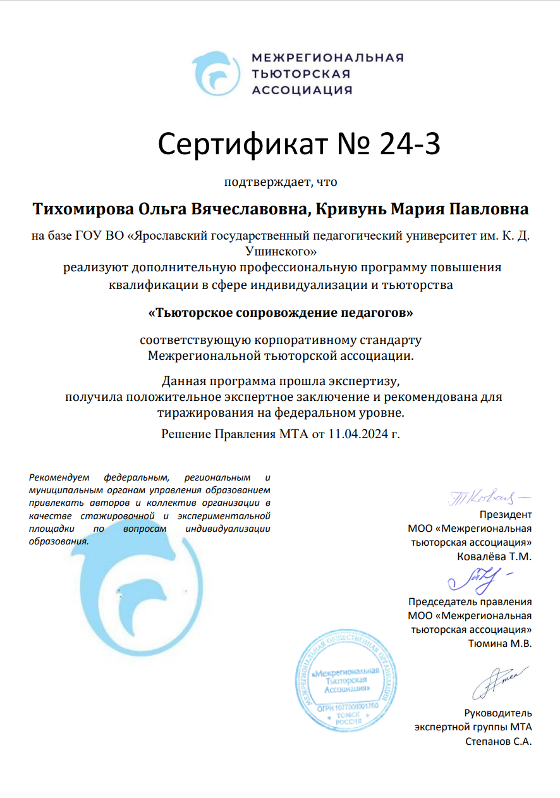
Сертифицированные объекты экспертизы
Дополнительная профессиональная программа повышения квалификации в сфере индивидуализации и тьюторства
«Тьюторское сопровождение педагогов»

Slide 7
Обучение и популяризация тьюторской деятельности
Магистерская программа
«Тьюторство в общем и профессиональном образовании» (реализуется на базе ЯГПУ им. К.Д. Ушинского с 2014 г., выпускники - 42 чел.)
Программы учебных дисциплин в магистратуре
«Тьюторство в воспитательном процессе» (реализуется с 2023 г.)
Программы учебных практик, реализуемых средствами тьюторского сопровождения
Бакалавриат - 2 программы, магистратура – 1 программа
Дополнительная профессиональная программа
«Тьюторское сопровождение педагогов» (на базе ЯГПУ им. К.Д. Ушинского обучились за период 2023-2024 г. более 50 педагогов)
Дополнительная общеобразовательная общеразвивающая программа
«Шаги к учителю будущего» для студентов ВО и СПО педагогического профиля по присвоению тьюторской позиции педагога

Slide 8
Исследования в области тьюторства
Исследования в рамках ФИП «Структурно-функциональная модель тьюторского сопровождения будущих и молодых педагогов в системе непрерывного профессионального образования»
Исследование условий индивидуализации общего образования и допрофессиональной подготовки школьников (ДППШ) в контексте непрерывности педагогического образования (влияние тьюторского сопровождения на становление антропологических взглядов педагогически направленных школьников)
Исследование условий индивидуализации и персонализации ВО и ДПО в контексте непрерывности педагогического образования (готовность обучающихся педагогов к профессиональному самопроектированию)
Мониторинг востребованности тьюторского сопровождения и индивидуализации профессионального образования педагогов
Персональные исследования
Уровень общей осведомленности педагогов об индивидуализации и тьюторстве
Формирование личностно-профессионального самоопределения школьников средствами тьюторского сопровождения
Формирование тьюторской позиции у магистрантов в процессе профессионального образования в области тьюторства

Slide 9
Публикации в области тьюторства
Статьи в ведущих рецензируемых научных журналах и изданиях (ВАК, Web of Science) – 12
Монографии, главы в коллективных монографиях – 15
Учебно-методические пособия – 9
Прочие публикации (статьи РИНЦ) – более 20

Slide 10
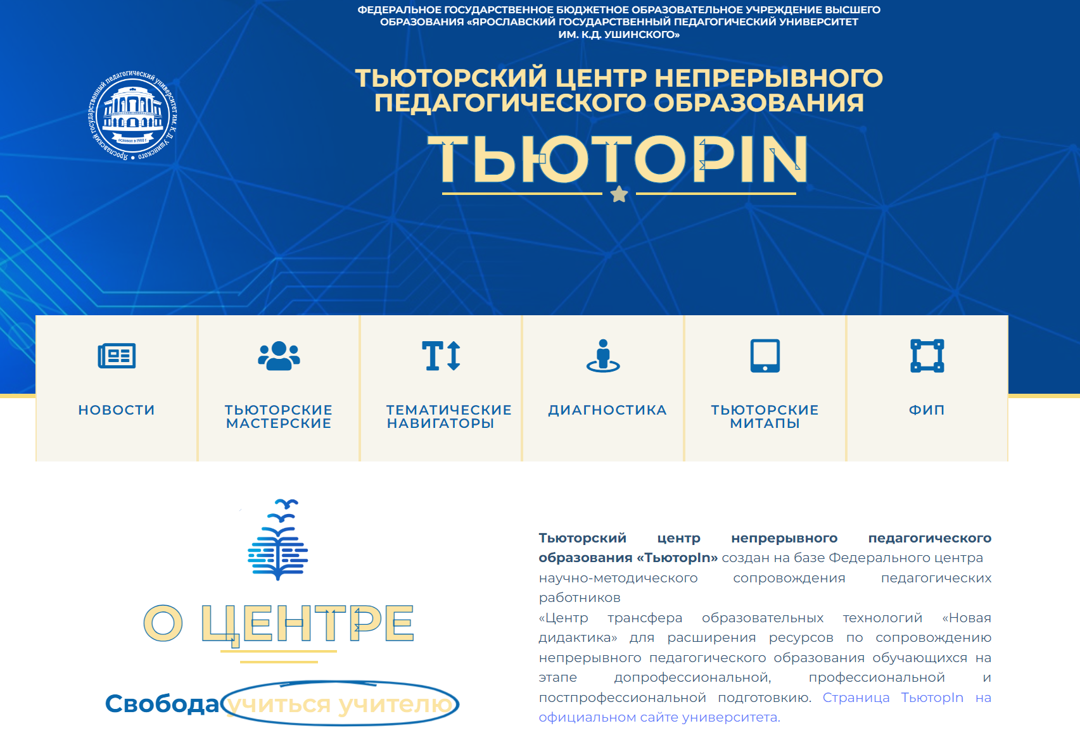
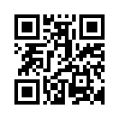
Сайт ТьюторIn: ресурс информального образования

Slide 11

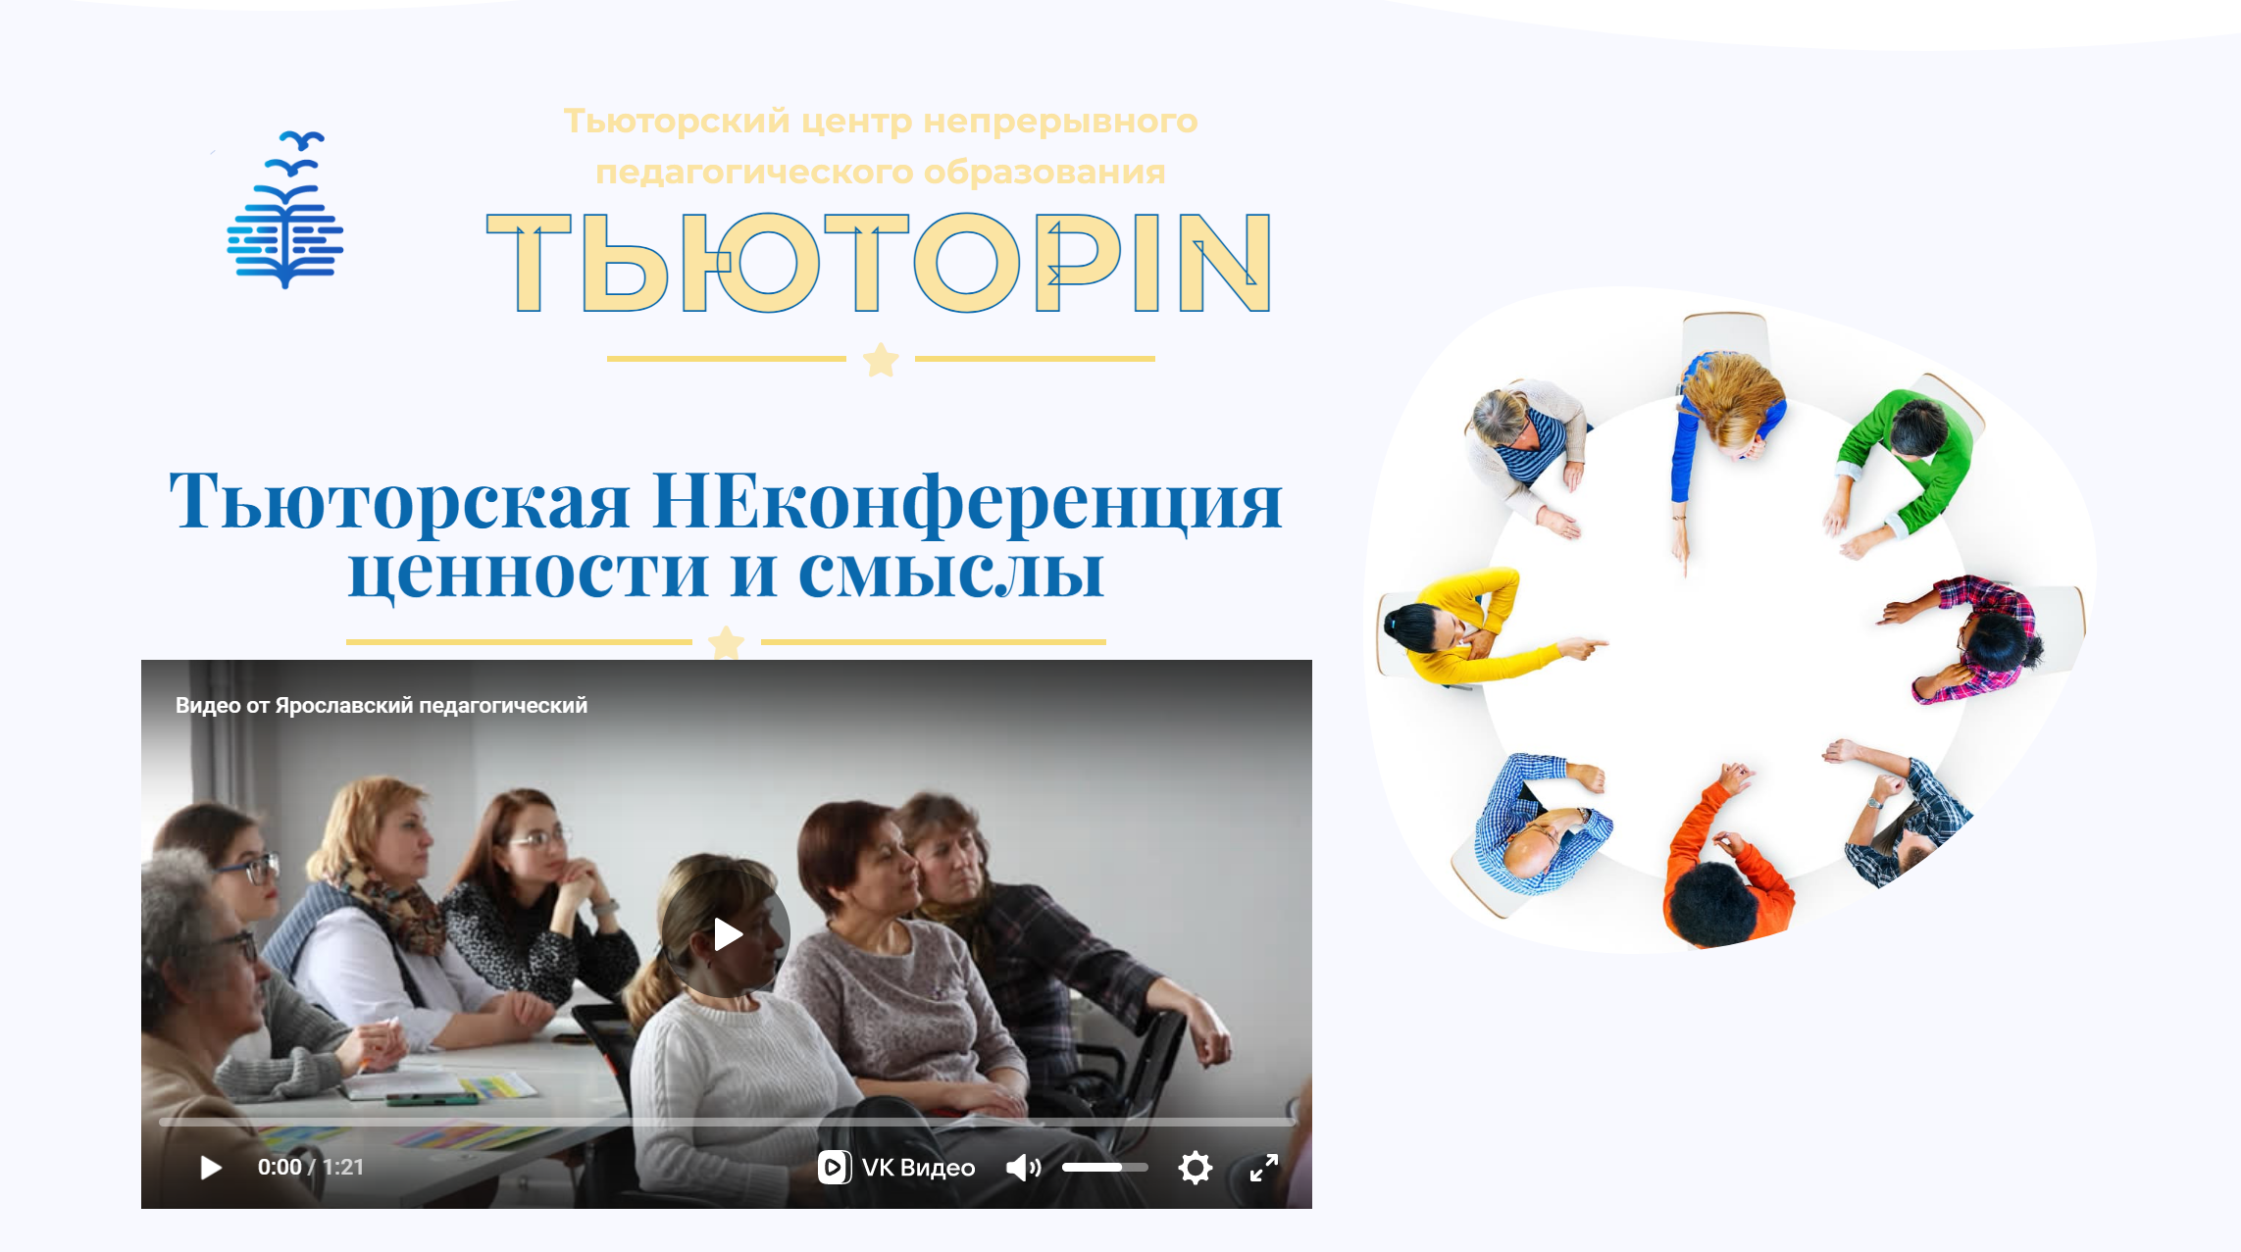
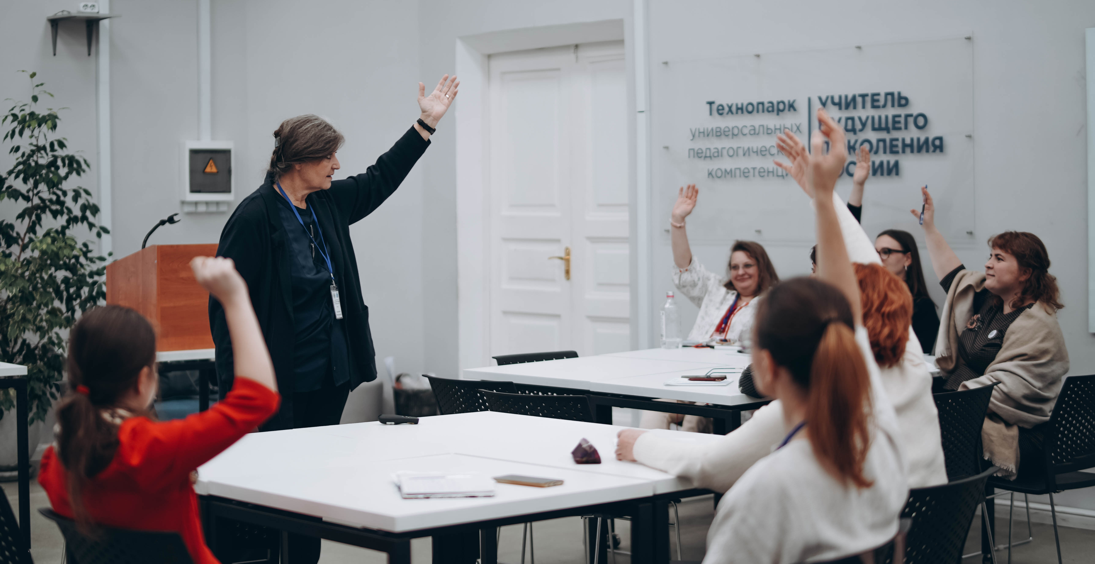
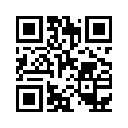
Тьюторская НЕконференция:
Со-Бытийное пространство инициатив
2025
26-28 февраля
Тьюторская НЕконференция
«Вход в самообразование»
Notes:
Обустроено сообщество, в котором происходят межпоколенные коллаборации

Slide 12
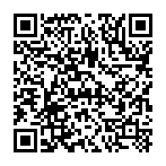
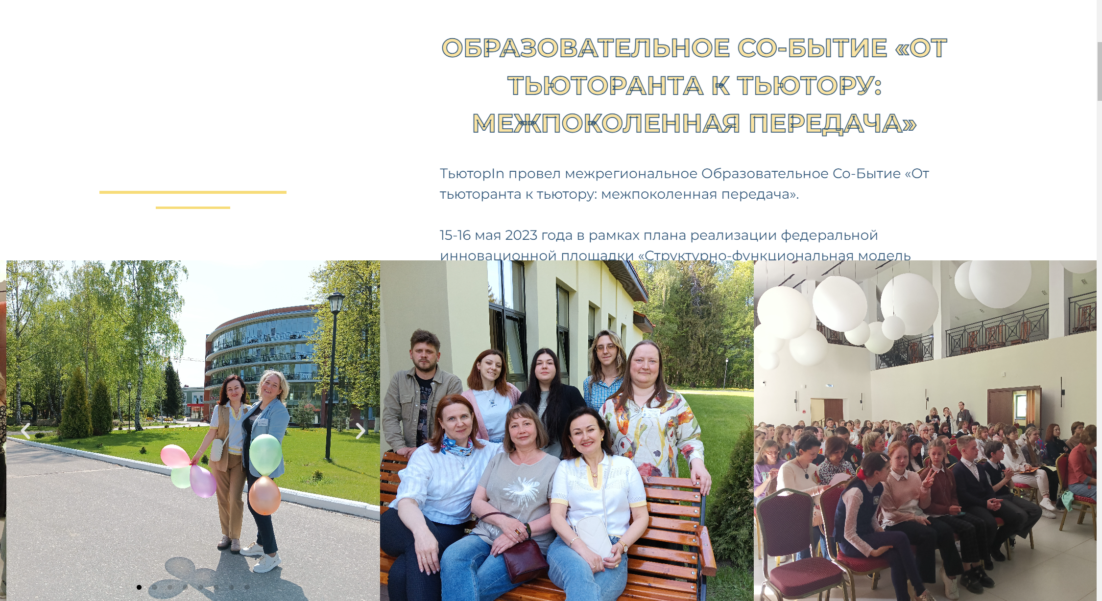
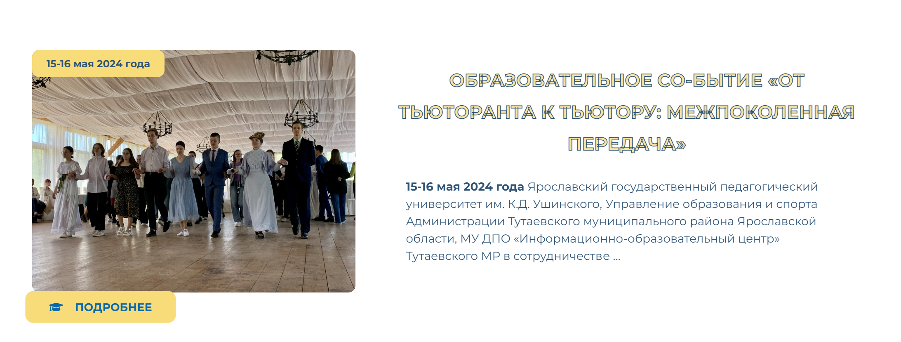
Образовательное со-бытие «От тьюторанта …»:
Со-Бытийное пространство педагогических проб
«Проба-вопрос»
«Проба-со-действие»
«Проба-самодействие»

Slide 13
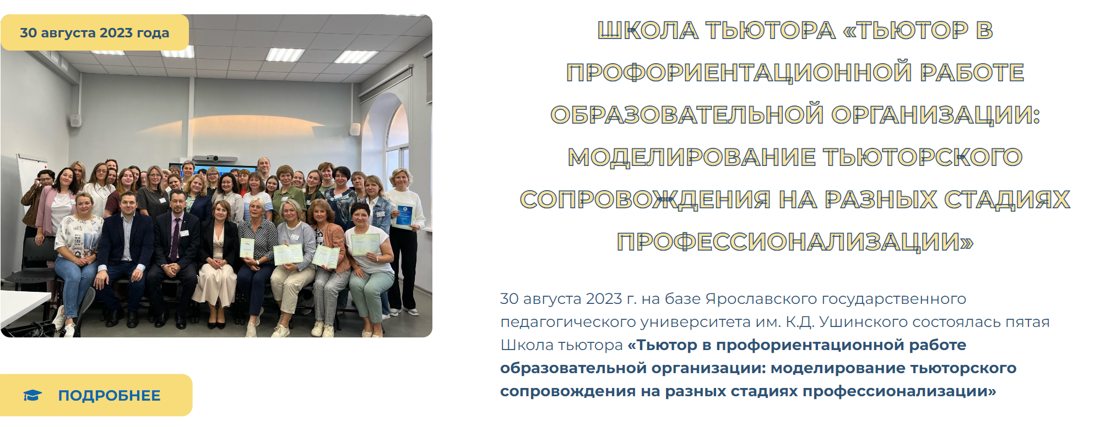
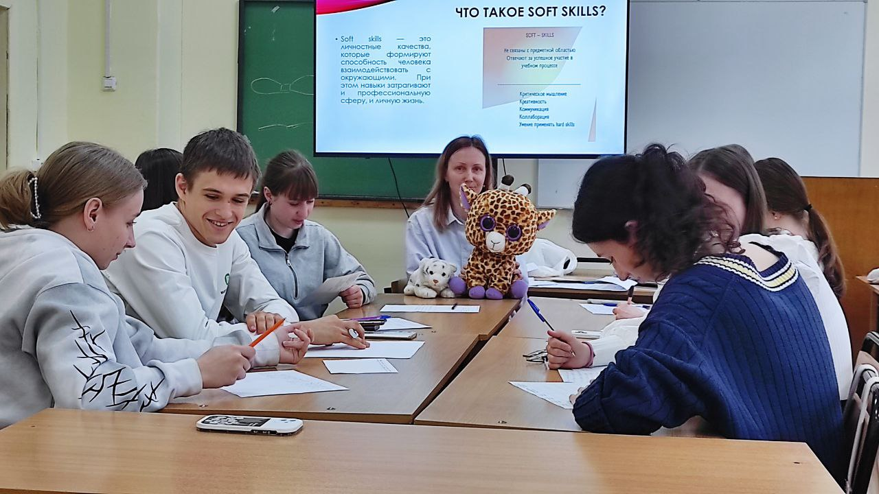

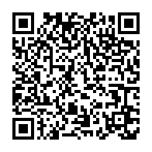
Школа тьютора:
Со-Бытийное пространство взаимообучения
Супервизия тьюторских практик

Slide 14
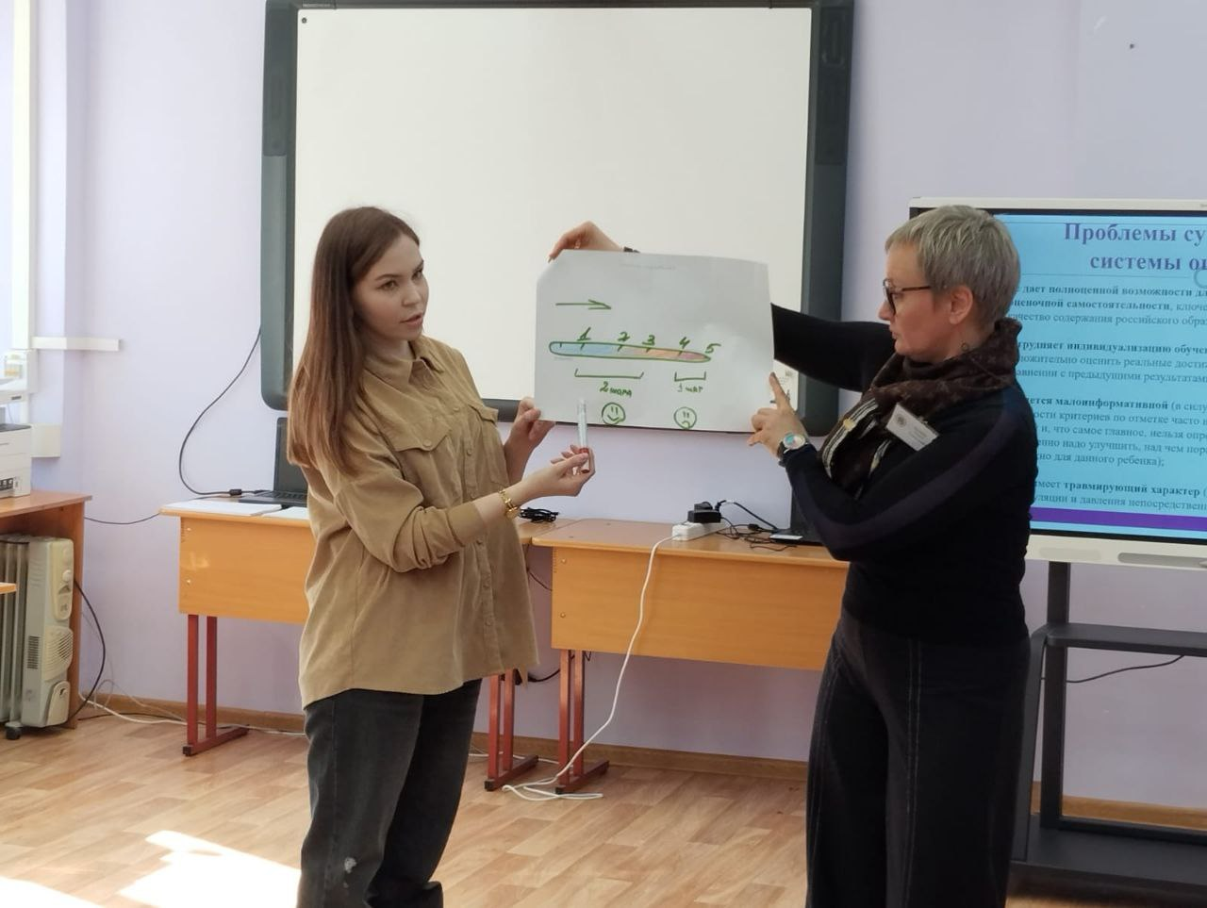
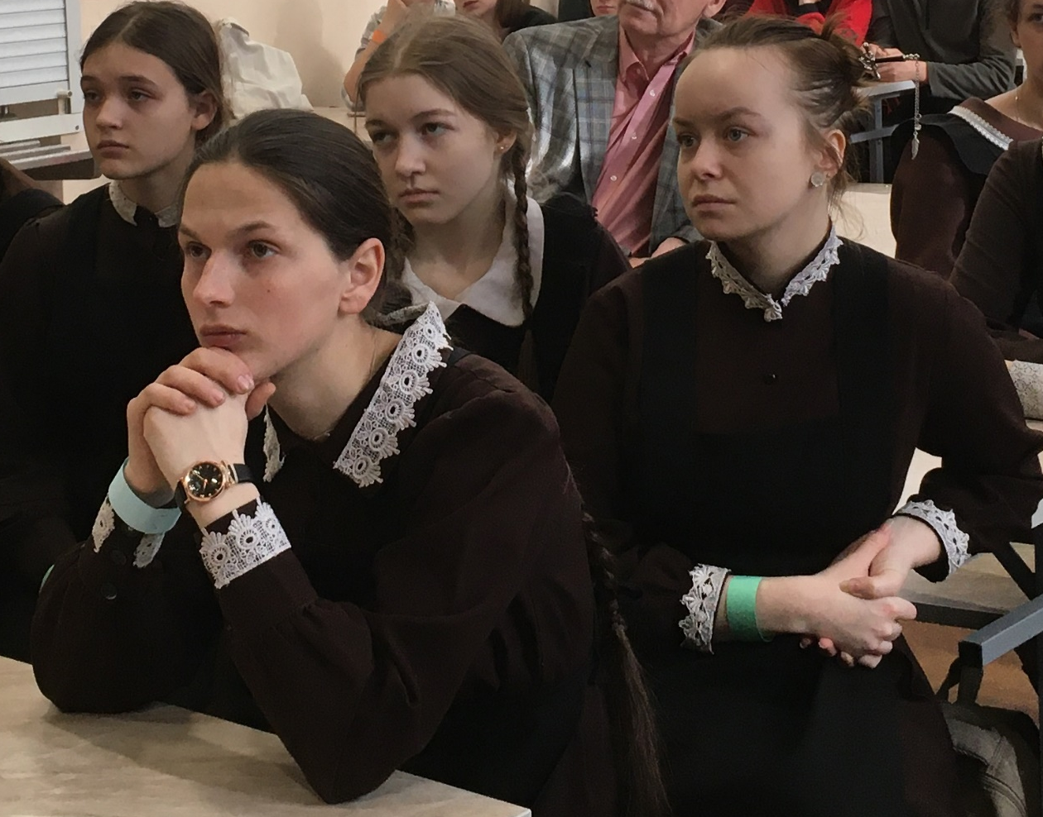
Проекты
Инновационный образовательный проект федеральной площадки Министерства науки «Структурно-функциональная модель тьюторского сопровождения будущих и молодых педагогов в системе непрерывного профессионального образования»
Концептуальная идея проекта: непрерывность образования субъекта обеспечивается его готовностью к саморазвитию, которая может быть поддержана средствами тьюторского сопровождения на разных этапах профессионализации, как базового субъективного процесса
Участники: организации ВО, СПО, ДПО, общеобразовательные организации (14 организаций ЯО)
Проект «Университет в школе»
Цель: создание образовательного пространства со-бытийных встреч школьников, студентов и преподавателей
Альманах «Методический портфель тьютора»
Предназначение: возможность представления своих практик, разработок тьюторами, педагогами с тьюторской позицией, тьюторантами, педагогически ориентированными школьниками

Slide 15
Вхождение в проекты МТА
Участие в стратегических проектах МТА
«Проектный офис»
Кривунь Мария – член команды проектного офиса
Тихомирова Ольга – инициатор проекта «Живая библиотека» (в рамках деятельности проектного офиса)
«Партнёрство через гранты»
Тихомирова Ольга – член команды проекта «Сетевая модель персонализированного неформального образования обучающихся психолого-педагогических классов «От истории педагогики - к педагогу будущего»
Тьюторская конференция в Москве
Тихомирова Ольга – мастерская (2022 г.)
Тихомирова Ольга, Кривунь Мария – публикации в сборнике конференции (2022 г., 2023 г.)

Slide 16
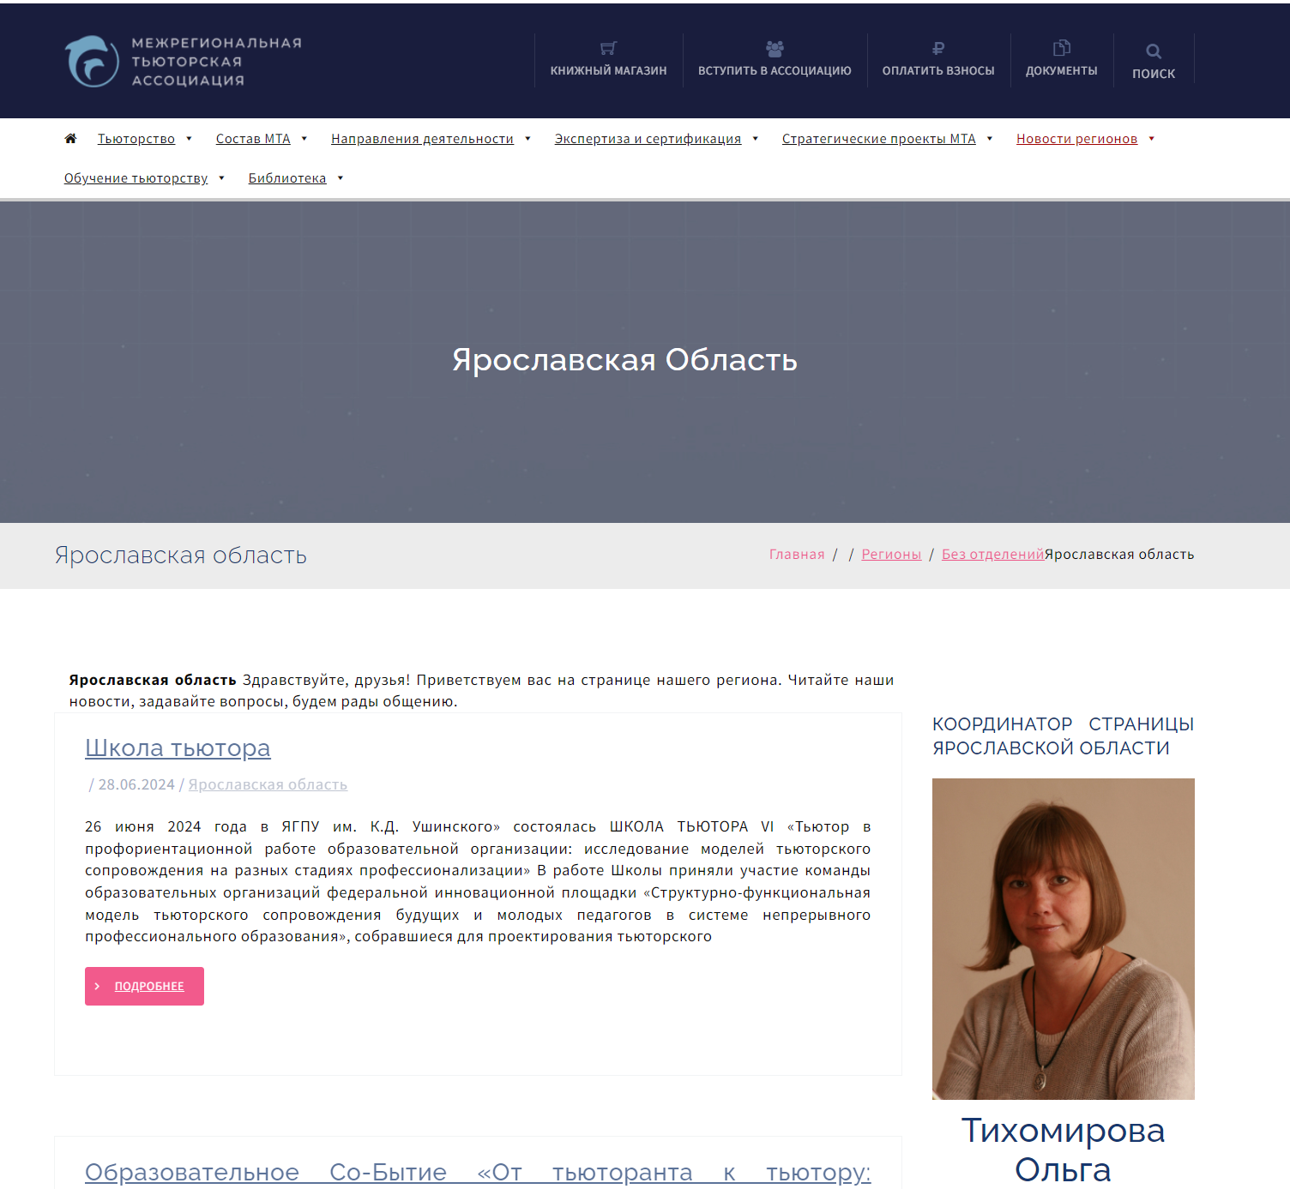
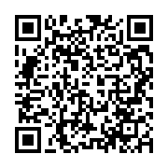
Страница на сайте МТА

Slide 17
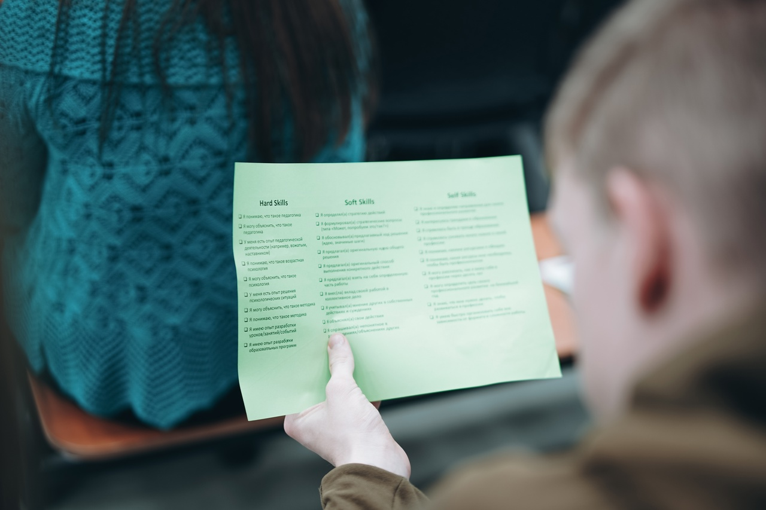
Свобода учиться – учителю
http://tutorin.ru/
tutor-in@yandex.ru

